Slide 1
Инвестиционный паспорт объекта ________________________________________________________________________________________________________________________________________
НАИМЕНОВАНИЕ ОБЪЕКТА: Здание мастерских
АДРЕС: Слободзейский район, с. Фрунзе ул. 60 лет Октября 10А

Slide 2
Характеристика инвестиционной площадки
Рекомендованное назначение | Производство
Общая площадь инвестиционной площадки | 1 021,1 кв.м.
Общая площадь участка | 5 007 кв.м.
Электроснабжение | Есть
Газоснабжение | Нет
Водоснабжение и водоотведение | Нет
Транспортные коммуникации | Асфальтобетонная дорога вокруг участка
Форма собственности | Объект находится в муниципальной собственности
Форма взаимодействия с инвестором:
Аренда | Да
Продажа | Да
Совместная деятельность | Нет

Slide 3
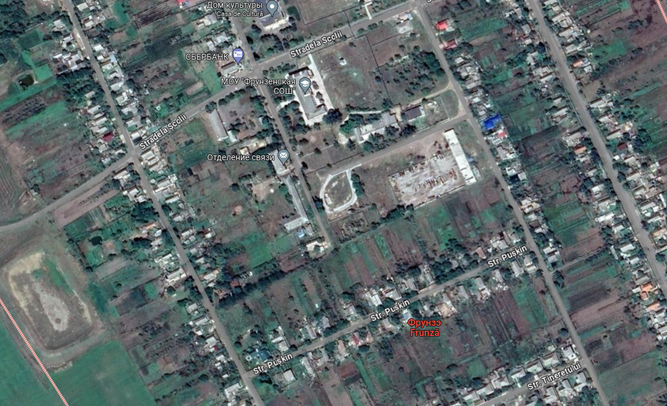
Местонахождение объекта

Slide 4
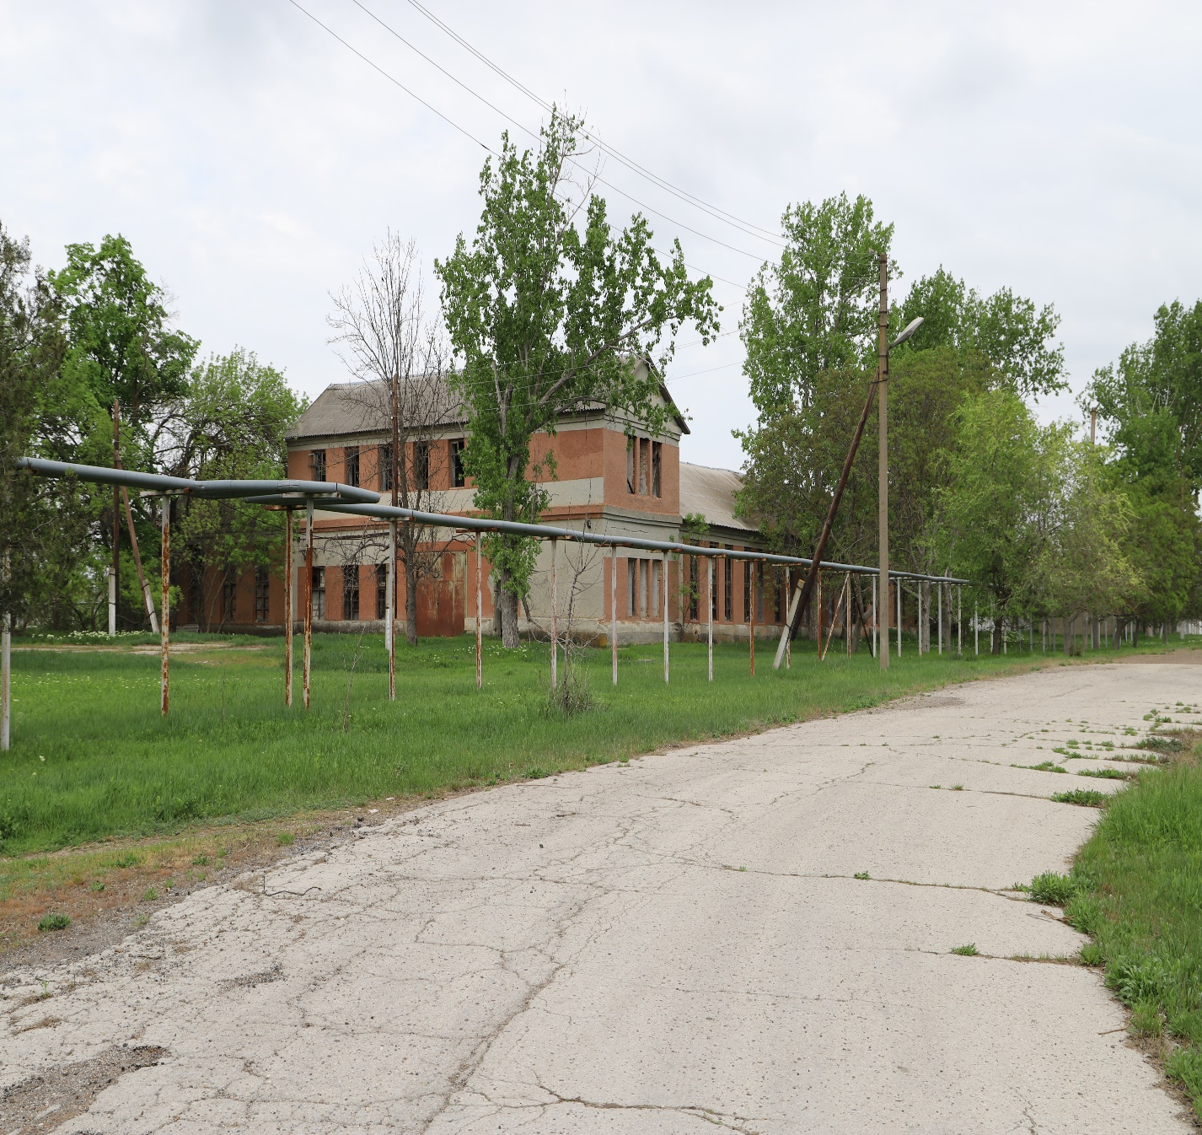
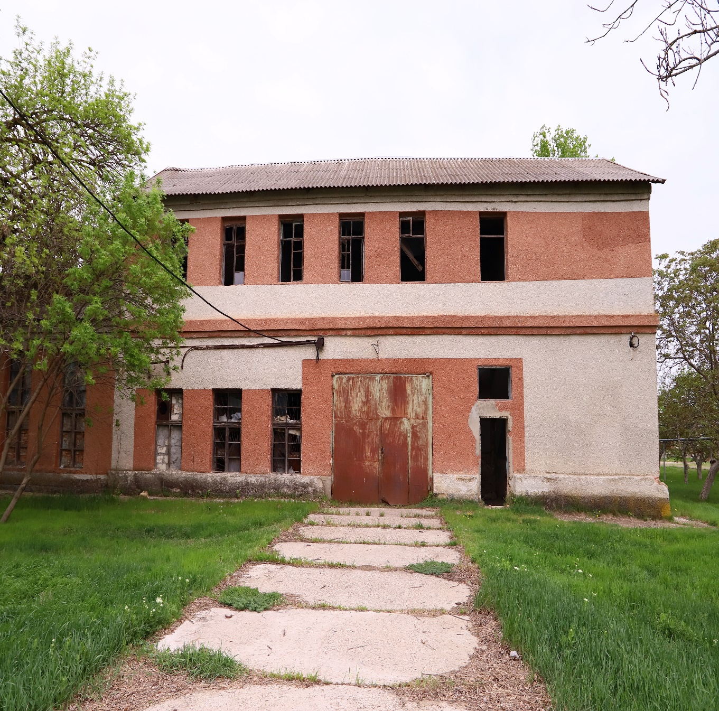
Фотогалерея

Slide 5
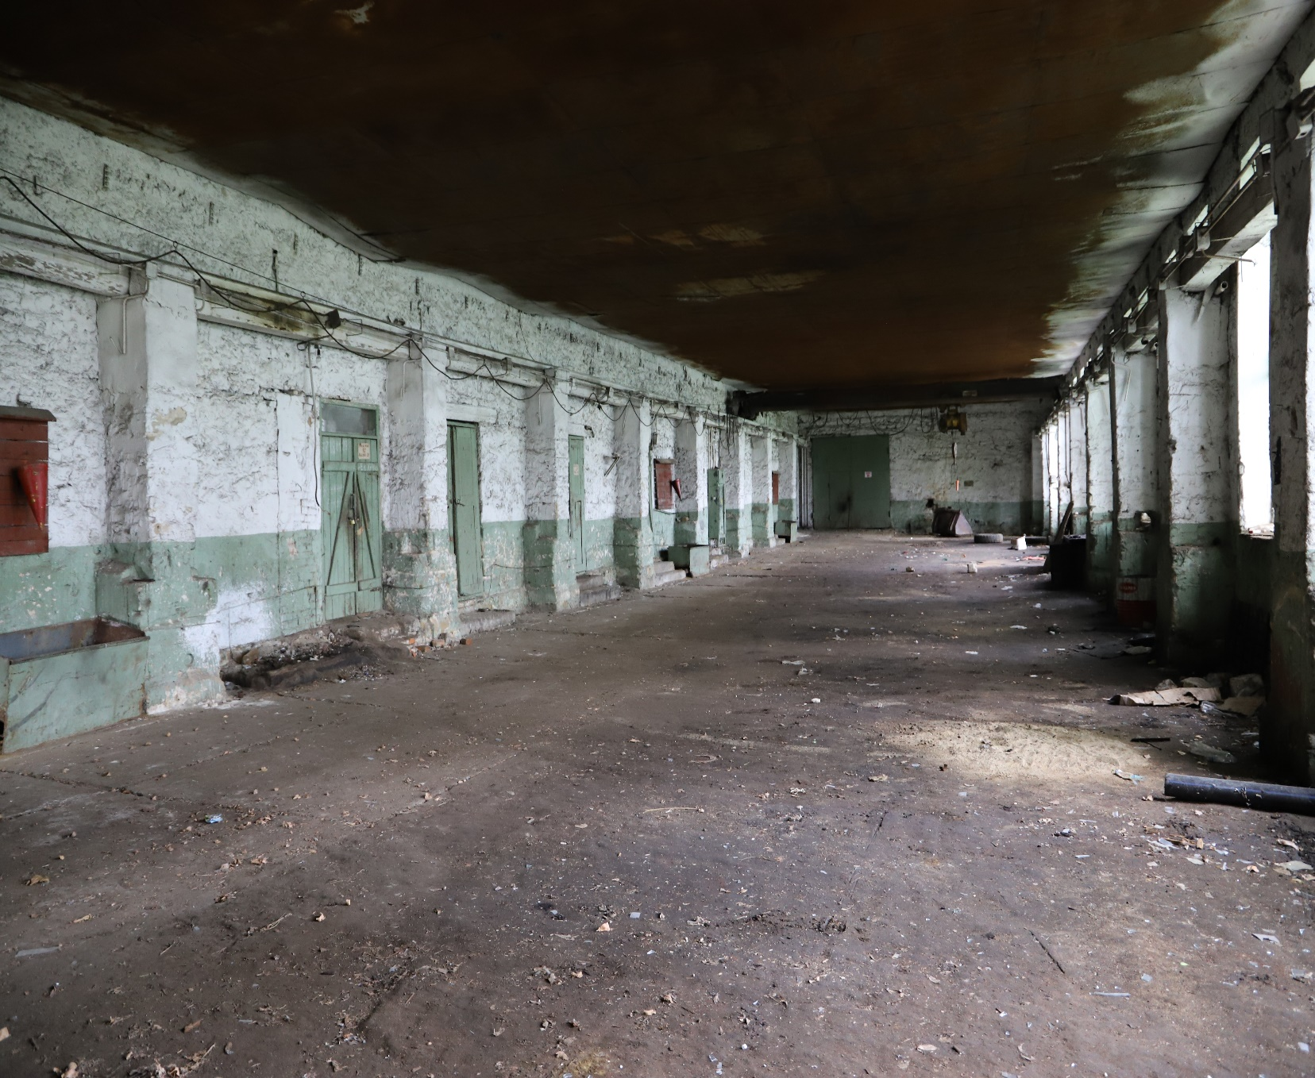
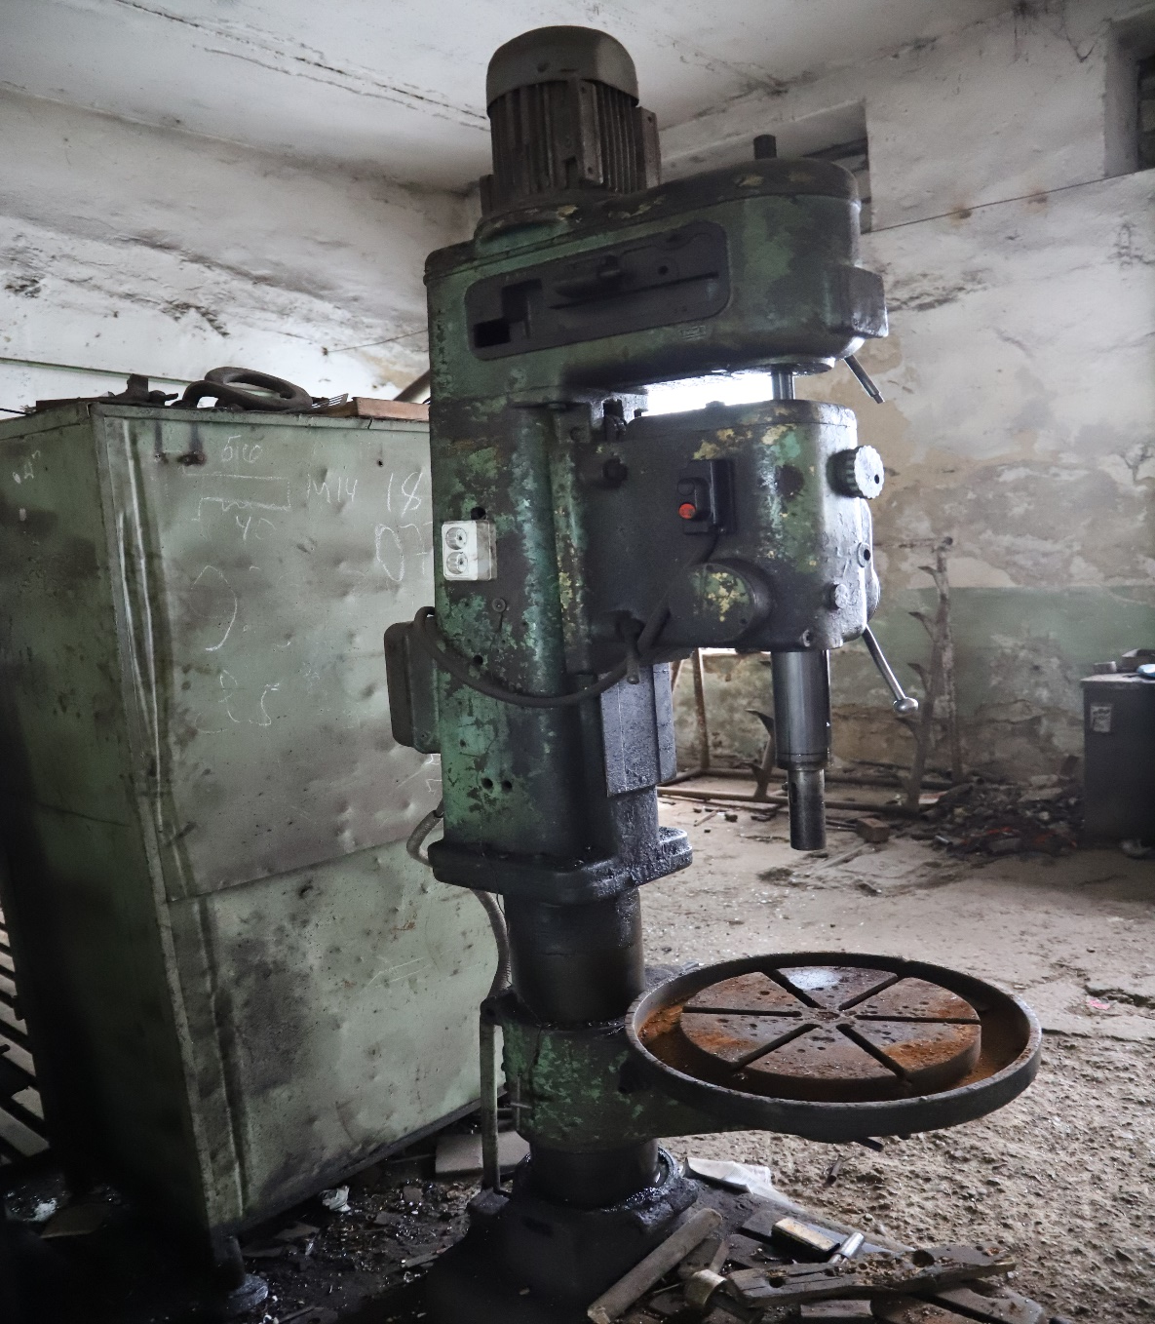
Фотогалерея

Slide 6
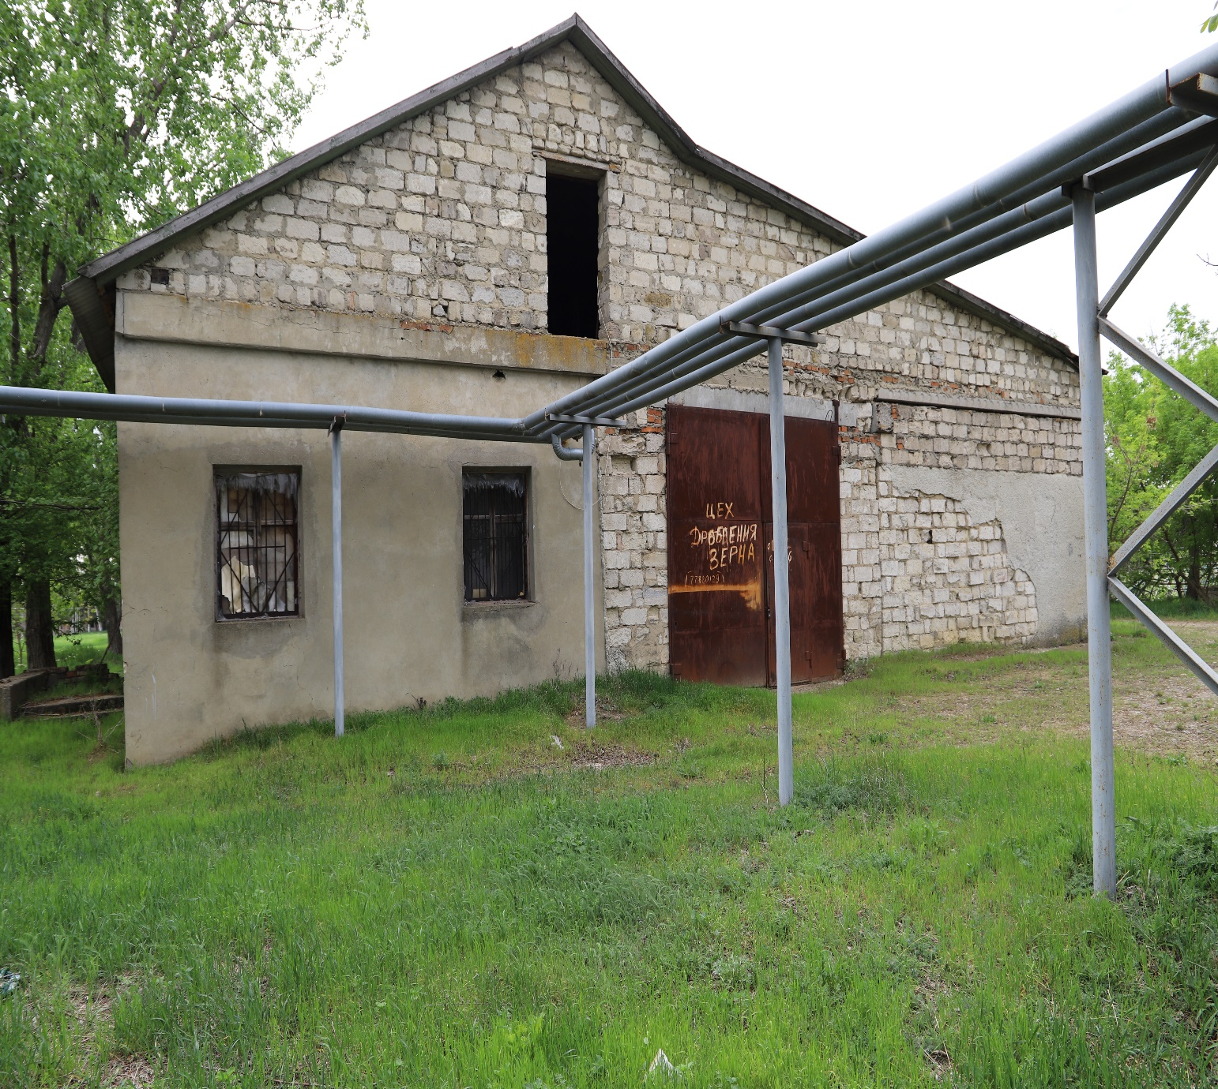
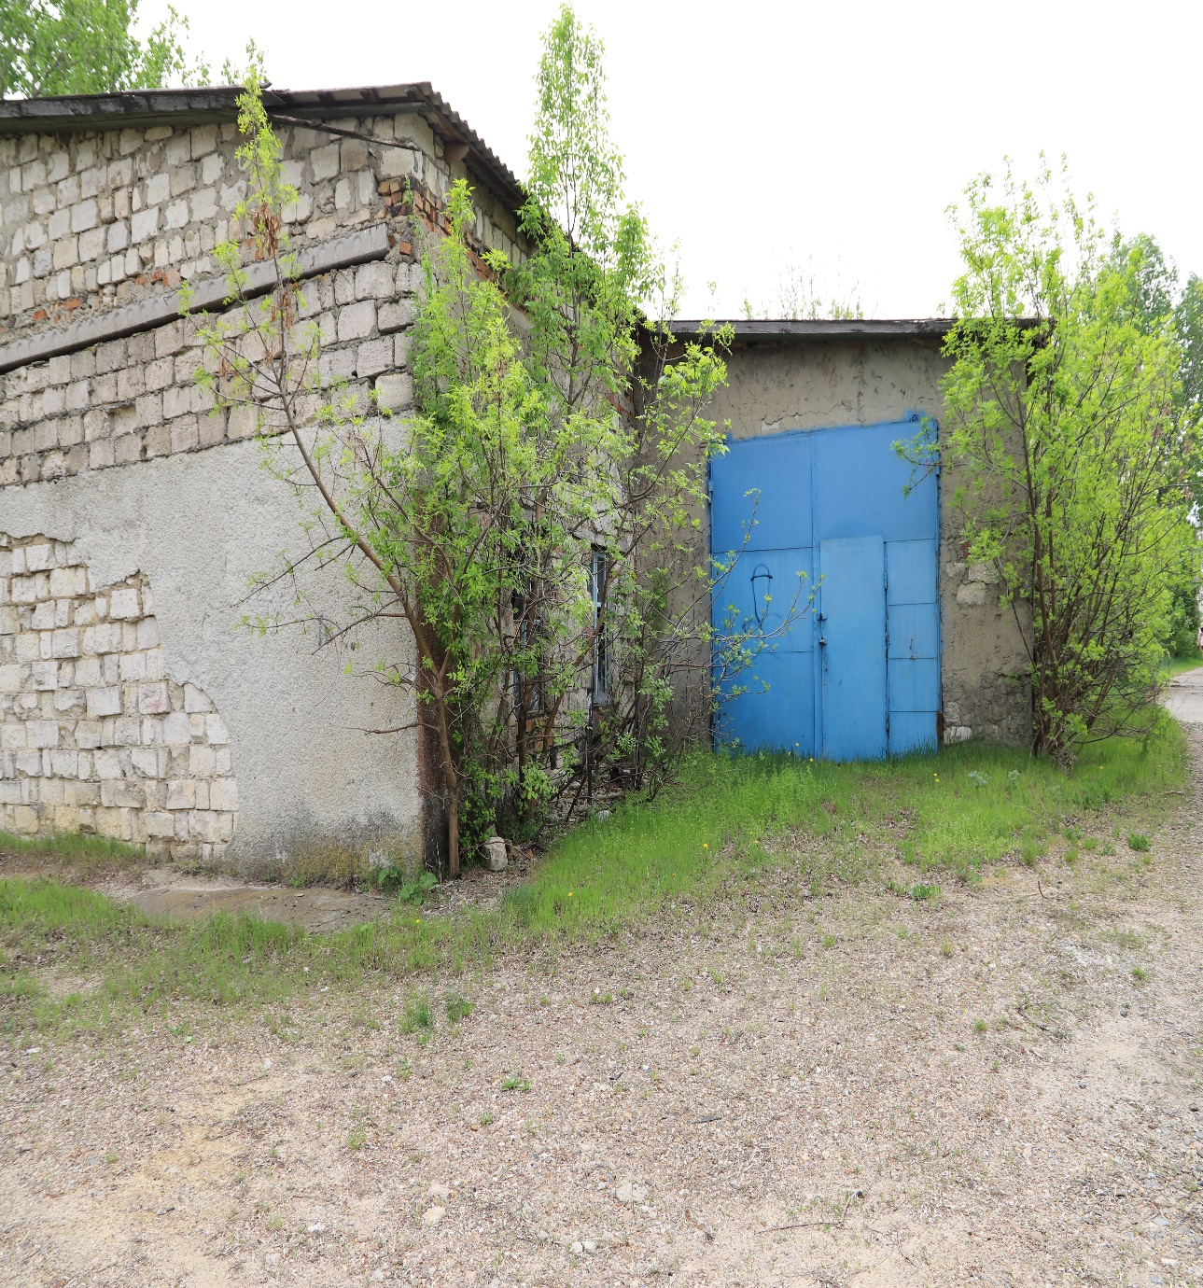
Фотогалерея

